Slide 1
ПРОЕКТ на тему:
«Император Николай II-кровавый самодержец или мученик?»
Посвящён 120-летию восхождению Николая II на российский престол.

Slide 2
Цель проекта:
Охарактеризовать деятельность последнего императора Российской империи – Николая II.

Slide 3
Задачи проекта:
Кратко осветить события внутренней политики Николая II
Рассказать о роли Российской империи в I мировой войне
Ознакомить с революционным движением начала 20 века в России

Slide 4
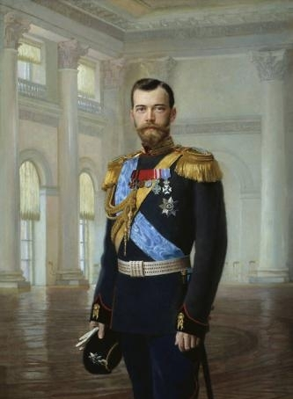
Николай II

Slide 5
ТОЛПА

Slide 6
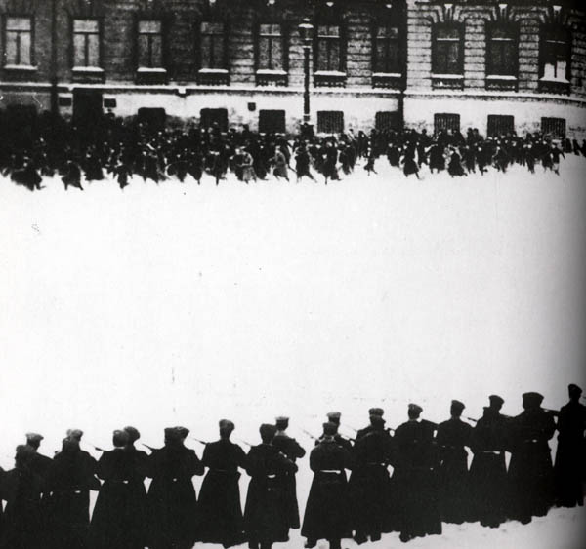
Расстрел мирной демонстрации

Slide 7
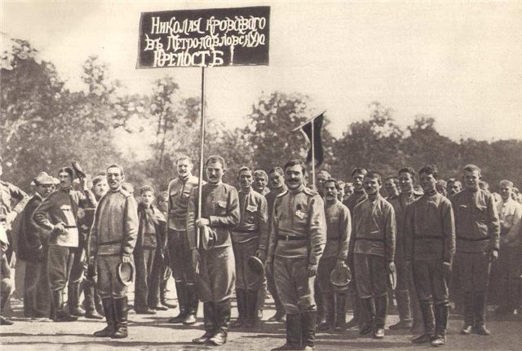
Революционные лозунги.

Slide 8
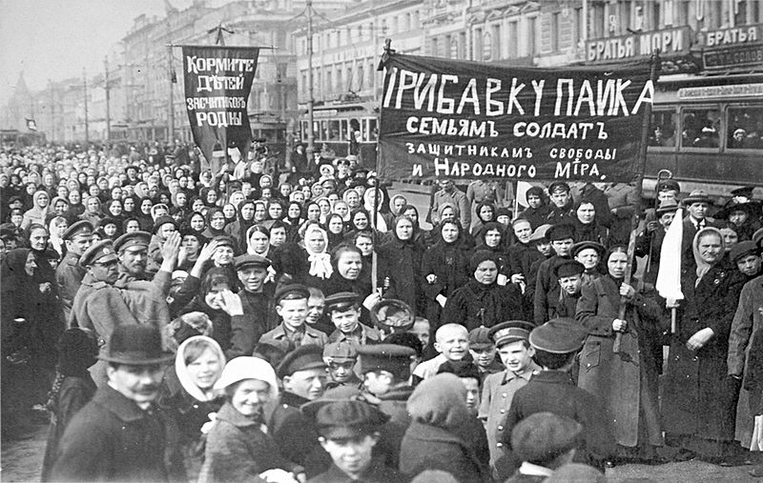

Slide 9
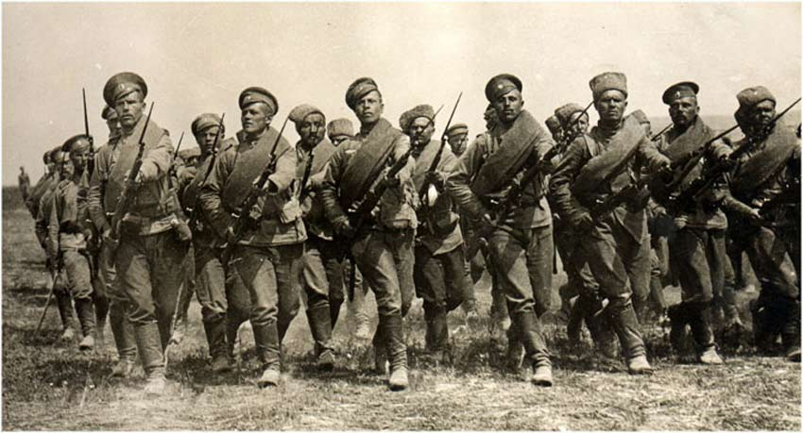

Slide 10
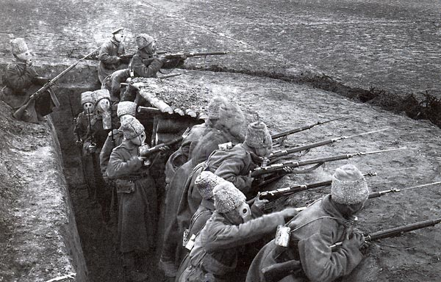

Slide 11
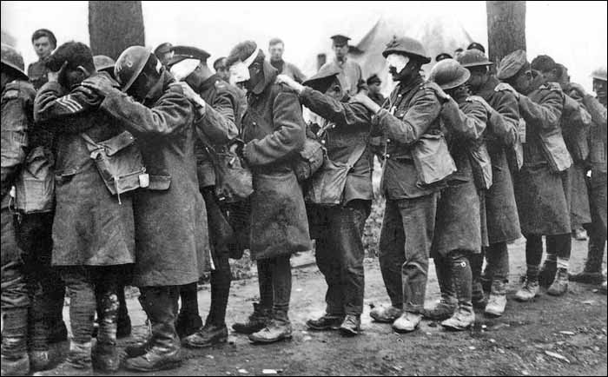

Slide 12
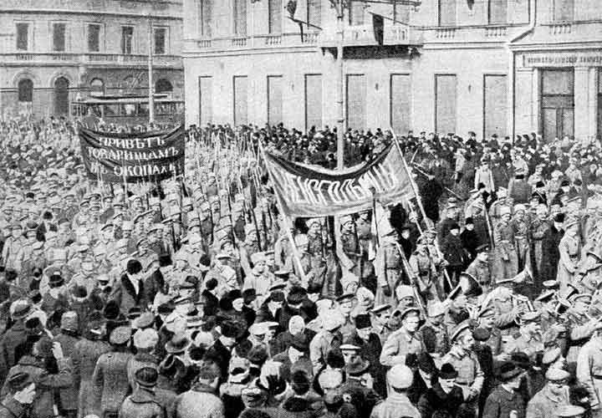
Февраль 1917 года

Slide 13
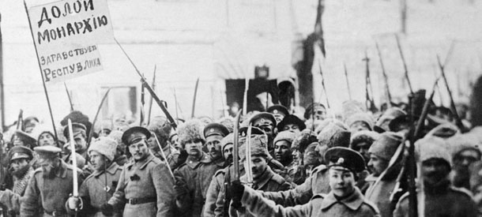

Slide 14
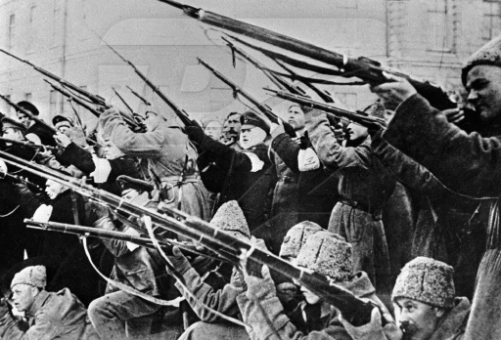

Slide 15
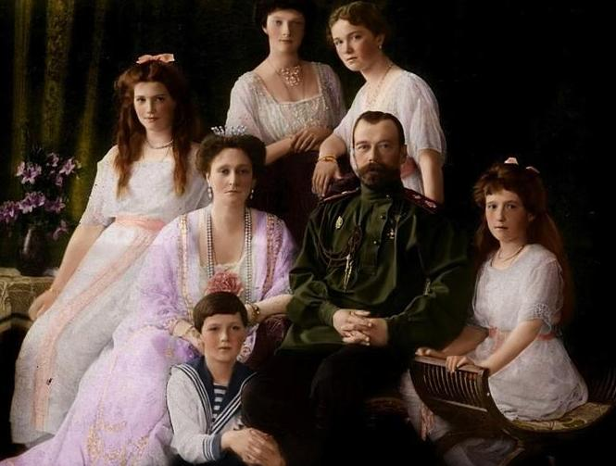
Николай II с семьёй

Slide 16
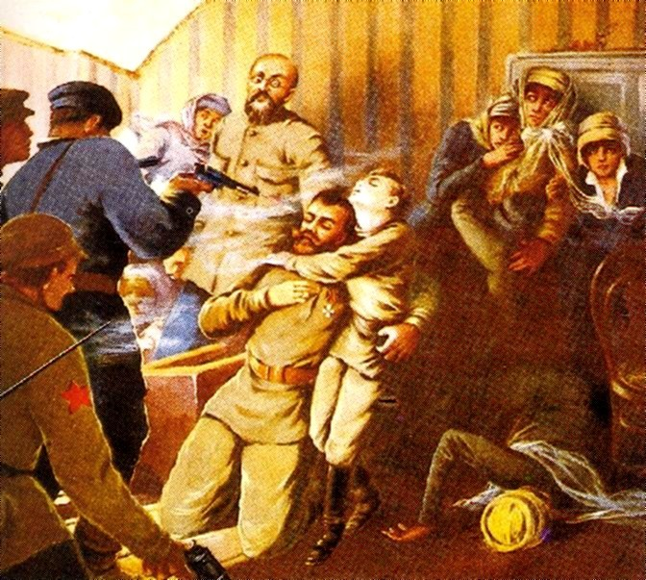
Расстрел Николая II и его семьи

Slide 17
СПАСИБО ЗА ВНИМАНИЕ ☺
Проект подготовлен 11 «А» классом.

